Slide 1
DTCC2019数据库技术热点分析
DBA-陈辉
2019.06

Slide 2
Agenda
内核和架构
李飞飞演讲
其它热点
云数据库
运维
开源
智能运维

Slide 3
内核和架构
阿里的主要方向（李飞飞）
其它
分布式事务——TDSQL，中兴GoldenDB
Rocksdb + RDBMS
新硬件技术
数据传输和订阅（爱奇艺DBIO, 字节跳动Flink）

Slide 4
云原生数据库核心四要素
多模（Multi-model）
数据库智能化+自动化管控平台
新硬件: 软硬件一体化设计
高可用

Slide 5
多模（Multi-model）
其一是多模（Multi-model），多模主要有两种，即北向和南向。南向表示存储结构是多种多样的，数据结构可以是结构化的也可以是非结构化的，可以是图、向量、文档等，但对于用户只提供一个 SQL 的查询接口或者 SQL-Like 的接口，这部分业界比较典型的就是各种各样的数据湖服务。而北向的多模就是存储只有一种，一般是通过 KV 存储数据形态来支持结构化、半结构化以及非结构化数据，但希望能够提供不同的查询接口，比如 SPARQL、SQL、GQL 等。业界典型的代表是微软 Azure 的CosmosDB。作者：阿里云云栖社区链接：https://juejin.im/post/5cf8b1f9e51d4556bc066f32来源：掘金著作权归作者所有。商业转载请联系作者获得授权，非商业转载请注明出处。

Slide 6
数据库智能化+自动化管控平台
数据库的自治化也是非常重要的发展方向，从数据库的内核以及管控平台两个角度都有很多技术点可以做。在数据库自治化部分，阿里巴巴认为，需要做到自感知、自决策、自恢复以及自优化。自优化比较简单，就是在内核中利用机器学习的方法来进行优化。而自感知、自决策、自恢复更多的是针对管控平台的，比如如何保证实例的巡检，当出现问题后如何能够自动快速修复或者自动切换等。

Slide 7
新硬件: 软硬件一体化设计
云原生数据库的第三大核心点是软硬件一体化设计。数据库首先是一个系统，而系统就需要能够安全高效地使用有限的硬件资源。所以数据库系统的设计和发展一定是和硬件性能和发展紧密相关的，我们不能够面对硬件的变化而坚持旧有数据库设计不改变，比如 NVM 出来之后就可能对传统的数据库设计有一些冲击。而新硬件所带来的变化也是数据库系统设计需要考虑的。RDMA、NVM 以及 GPU/FPGA 等新硬件或者架构的出现，对于数据库的设计都会提供新的思路。

Slide 8
高可用
高可用是云原生最基本的要求之一，上云的用户势必不希望业务出现中断。高可用最简单的解决方案就是冗余，可以做 Table 级别的冗余，也可以做 Partition 级别的冗余。无论是使用哪一种，基本上都是三副本，甚至更多的时候需要做四副本或者五副本，比如金融级别的高可用可能需要做两地三中心或者两地四中心。对于高可用的多副本而言，如何保证副本之间的数据一致性？在数据库里面有一个经典的CAP理论，其理论结果是在 Consistency、Availability 和 Partition Tolerant 三者之间只能选择两个。现在大家的一般选择都是 C+P，同时对于 A 而言，通过三副本技术和分布式一致性协议，使得 A 达到6个9或者7个9，这样基本上就做到了100%的 CAP。

Slide 9
阿里集团数据库方向
PolarDB
PolarDB-X
OLAP-AnalyticDB
数据库智能化+自动化管控平台
安全

Slide 10
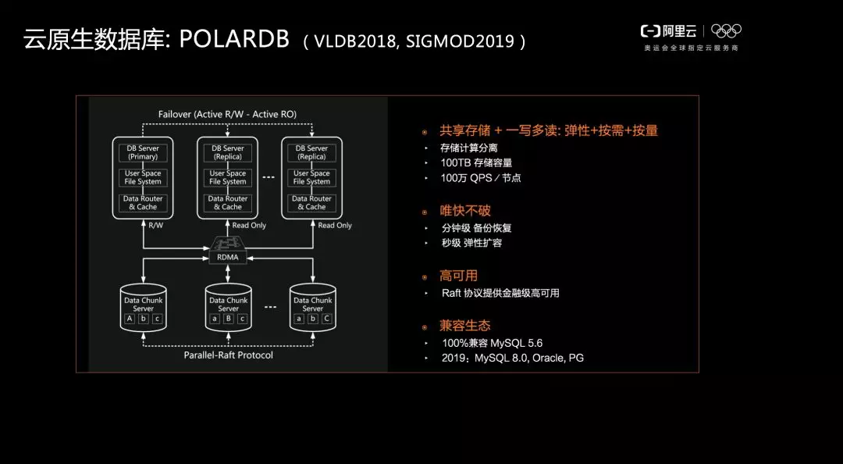
N
n

Slide 11
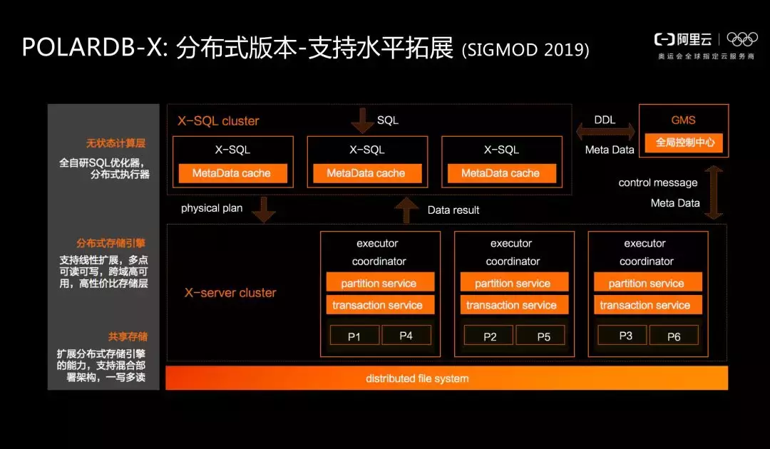
N
n

Slide 12
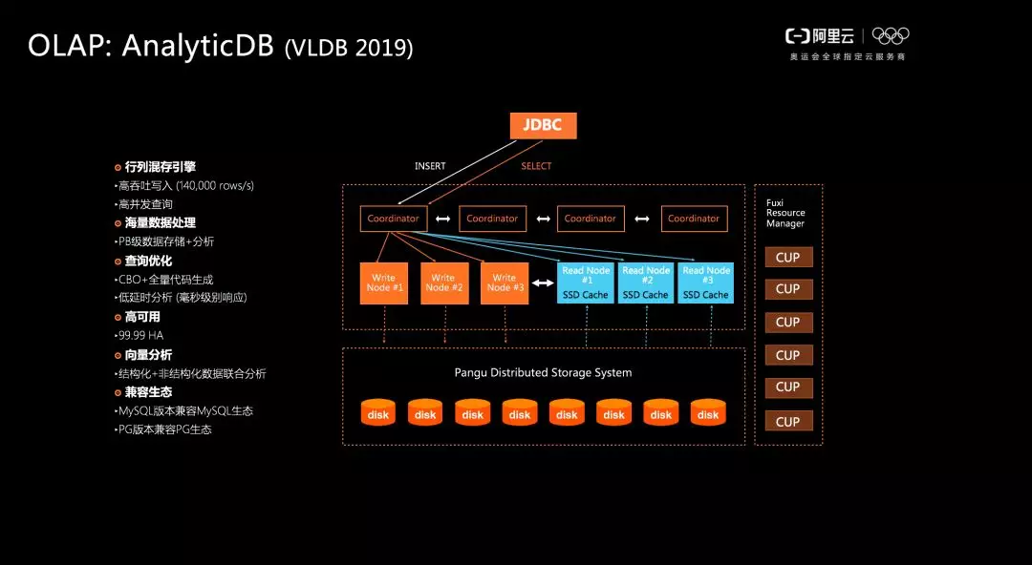
m
n

Slide 13
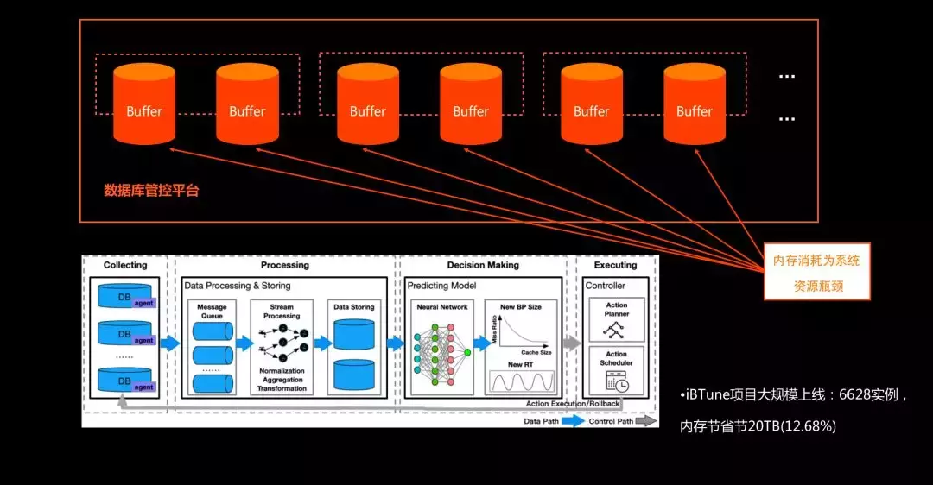
n
n

Slide 14
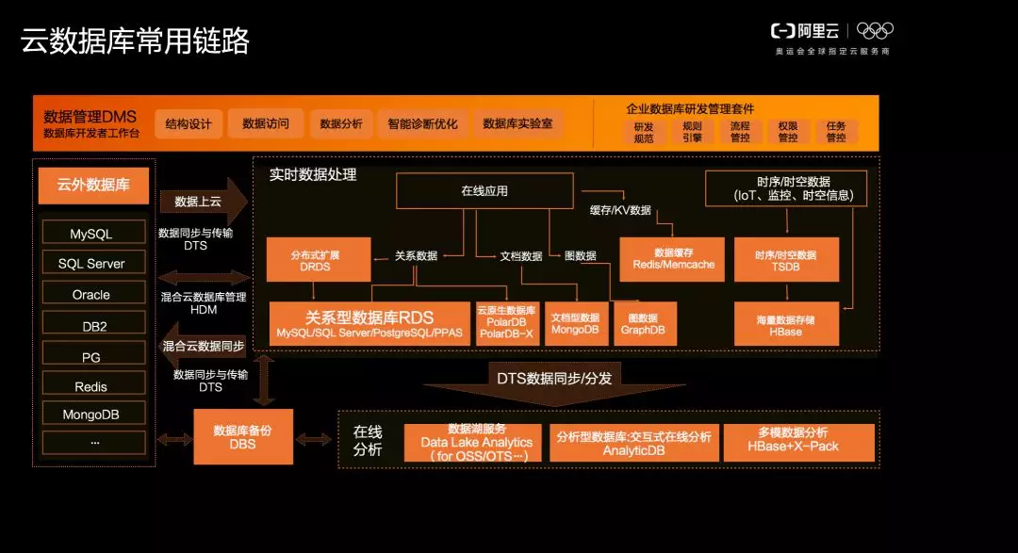
m
n

Slide 15
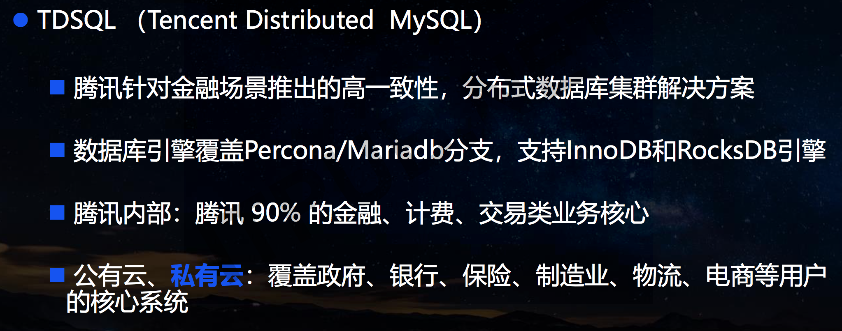
分布式事务——TDSQL
OceanBase查询优化器支持Rocksdb引擎的各种特征
网易杭州研究院大量上线MyRocks节约成本

Slide 16
MyRocks
OceanBase查询优化器支持Rocksdb引擎的各种特征
Polar-X
阿里MyRocks，淘宝，菜鸟，离线搜索（Percona Live 2017）
网易杭州研究院大量上线MyRocks节约成本

Slide 17
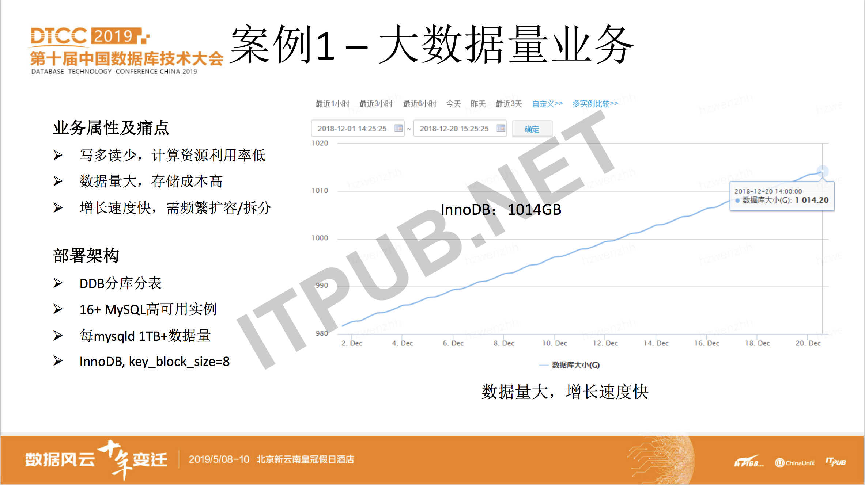
n
n

Slide 18
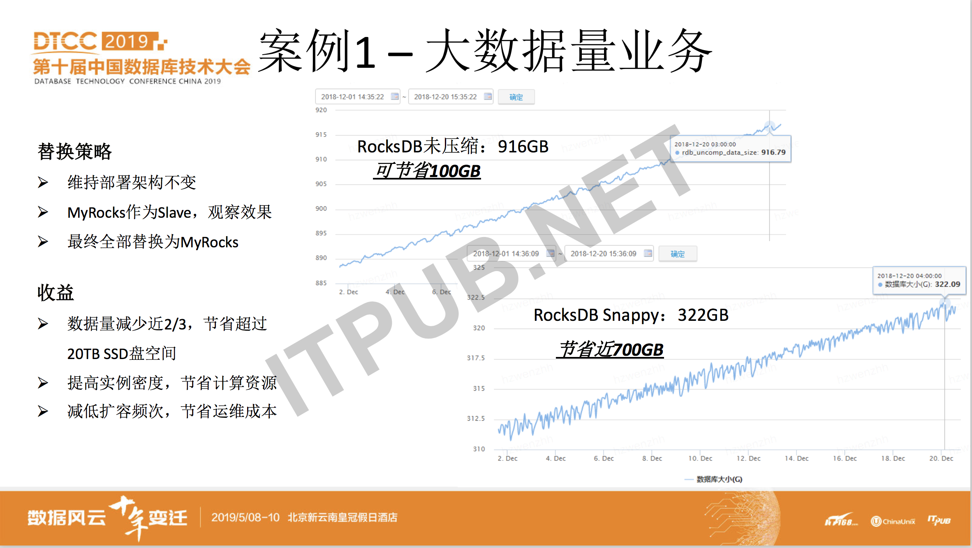
N
n

Slide 19
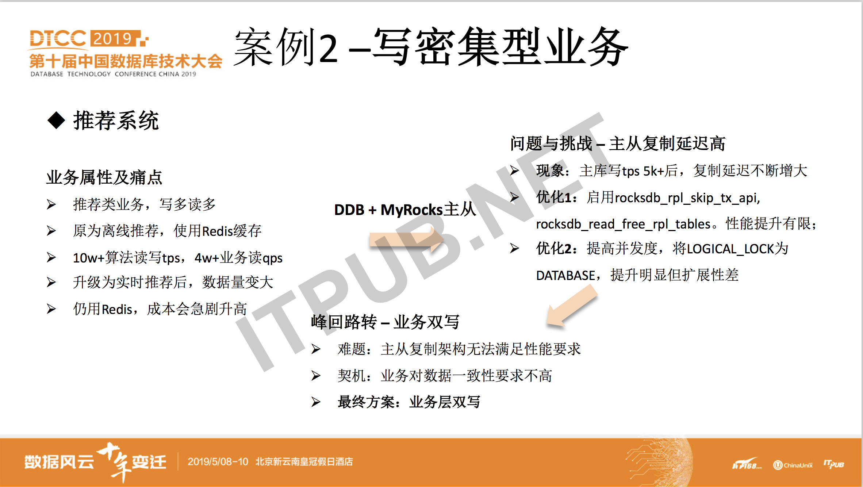
n
n

Slide 20
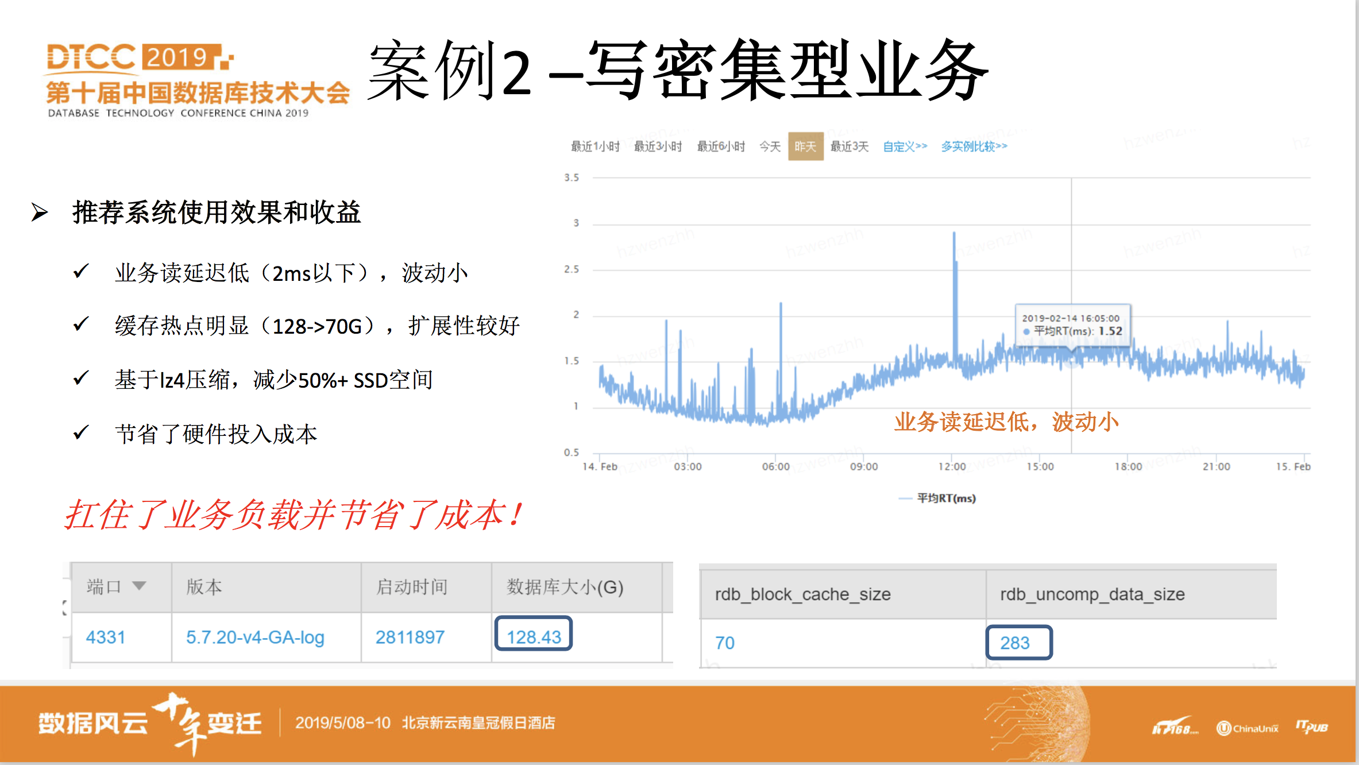
n
n

Slide 21
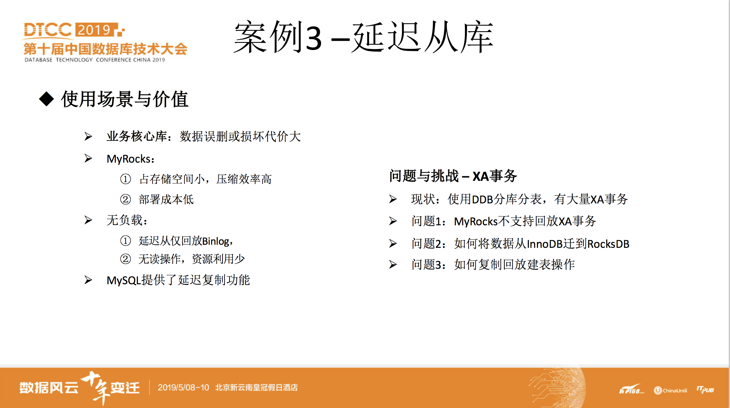
n
n

Slide 22
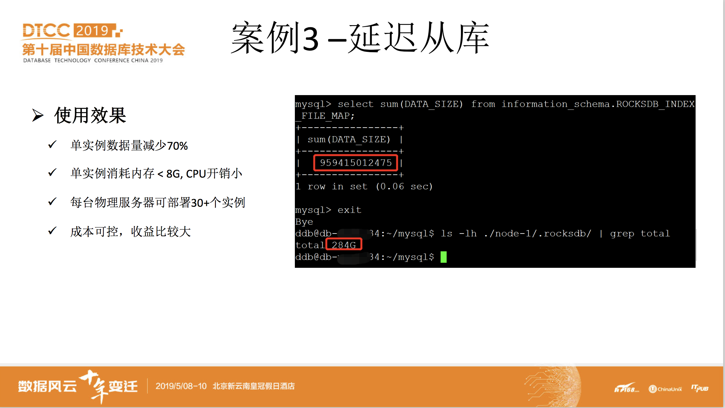
n
n

Slide 23
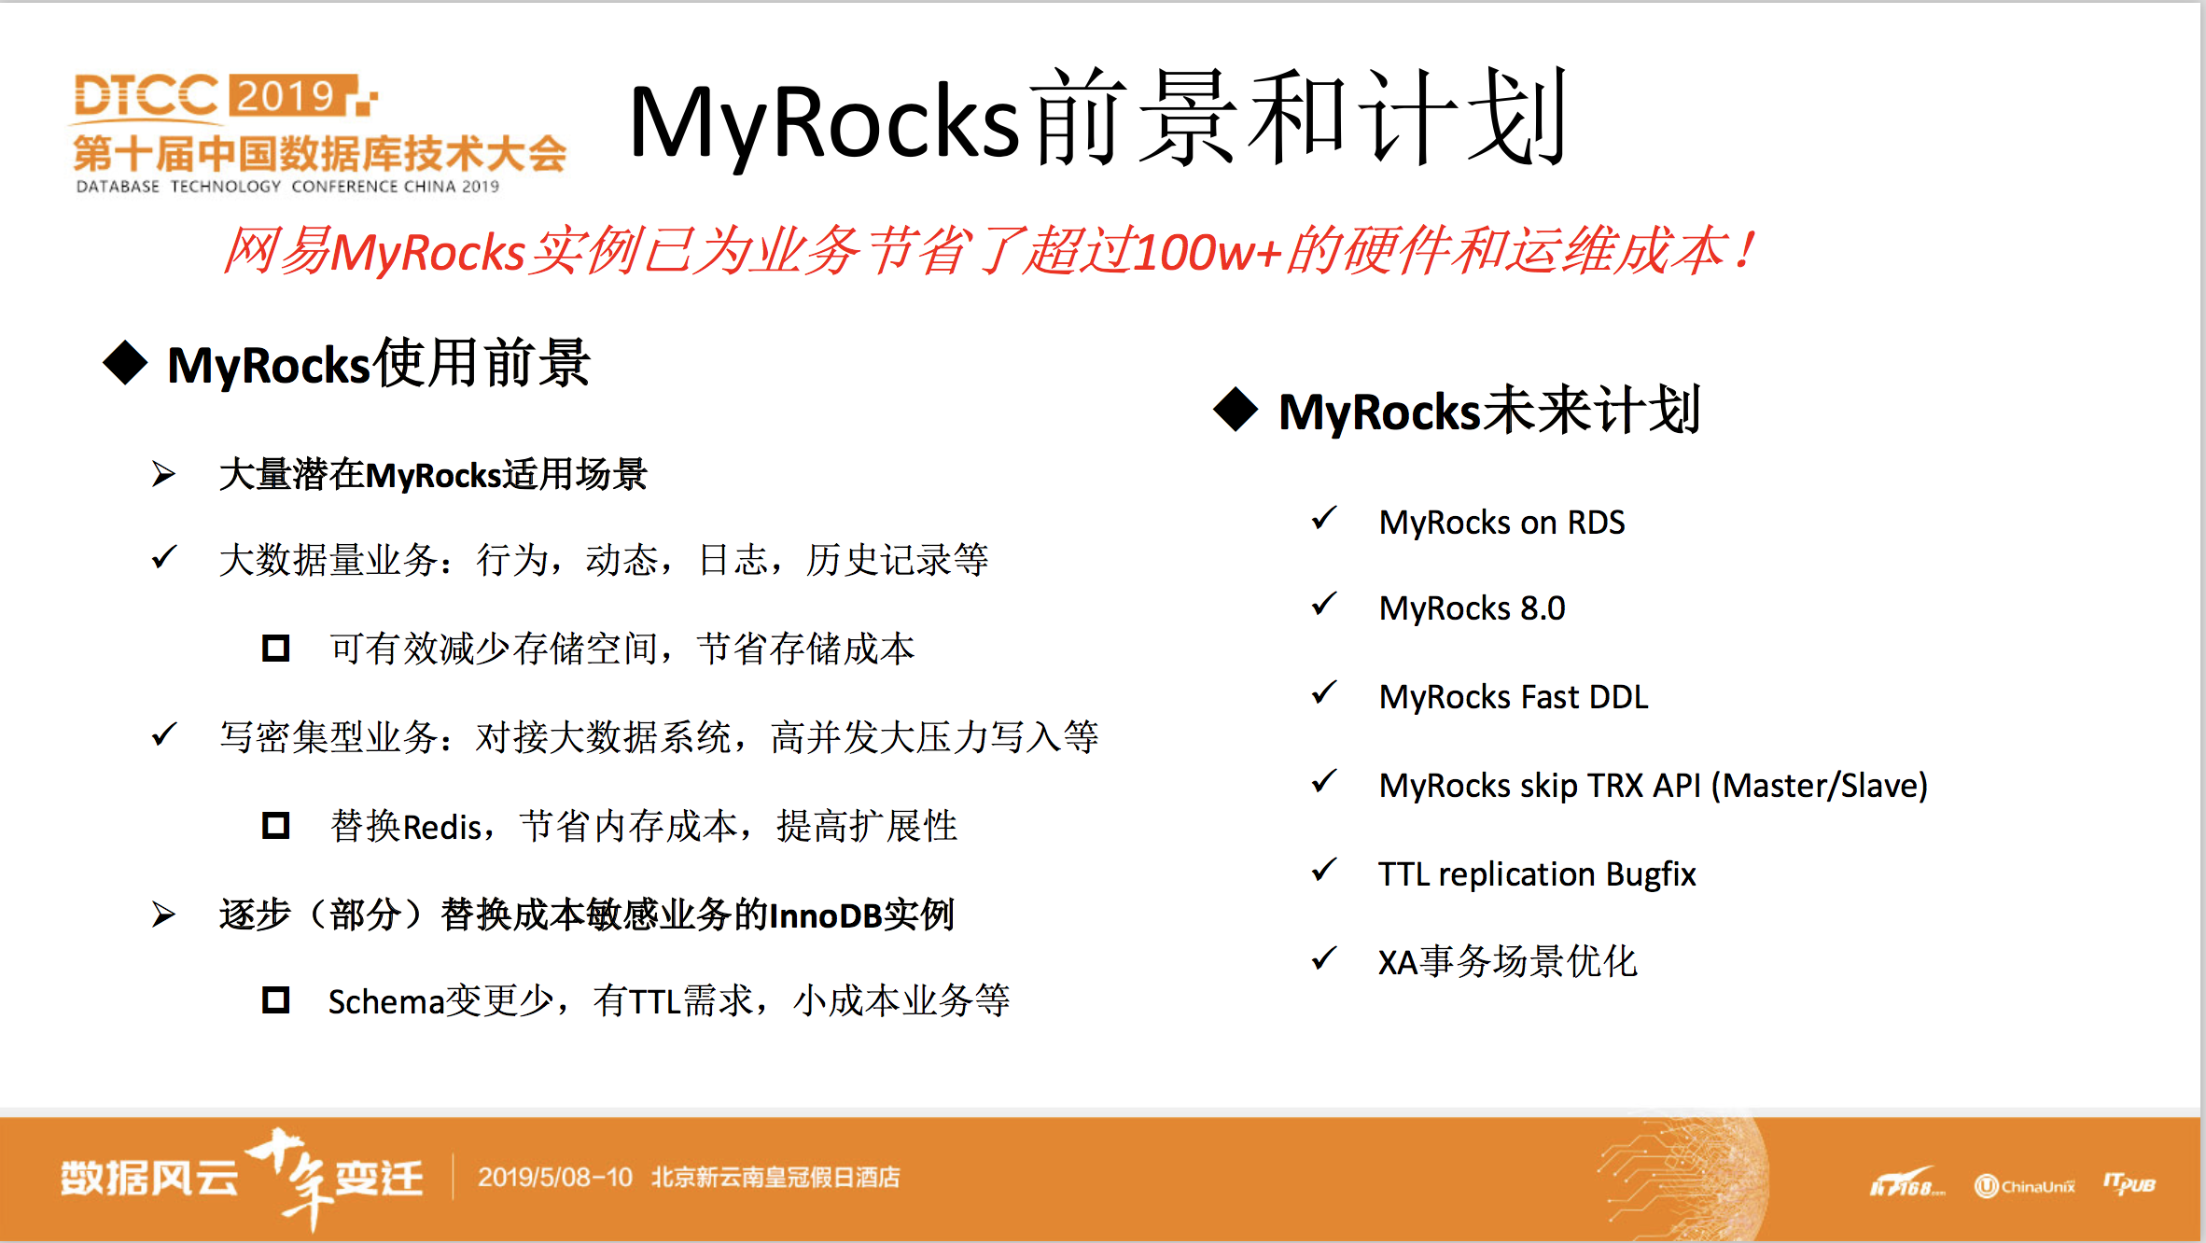
n
n

Slide 24
新硬件
PolarDB, Polar-X, OceanBase大量使用了新硬件技术

Slide 25
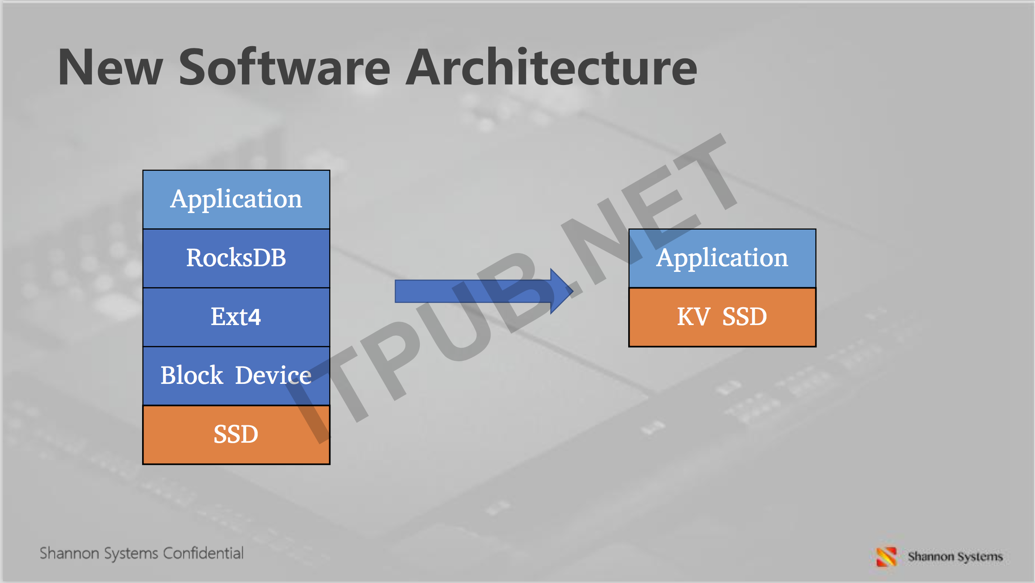
n
n

Slide 26
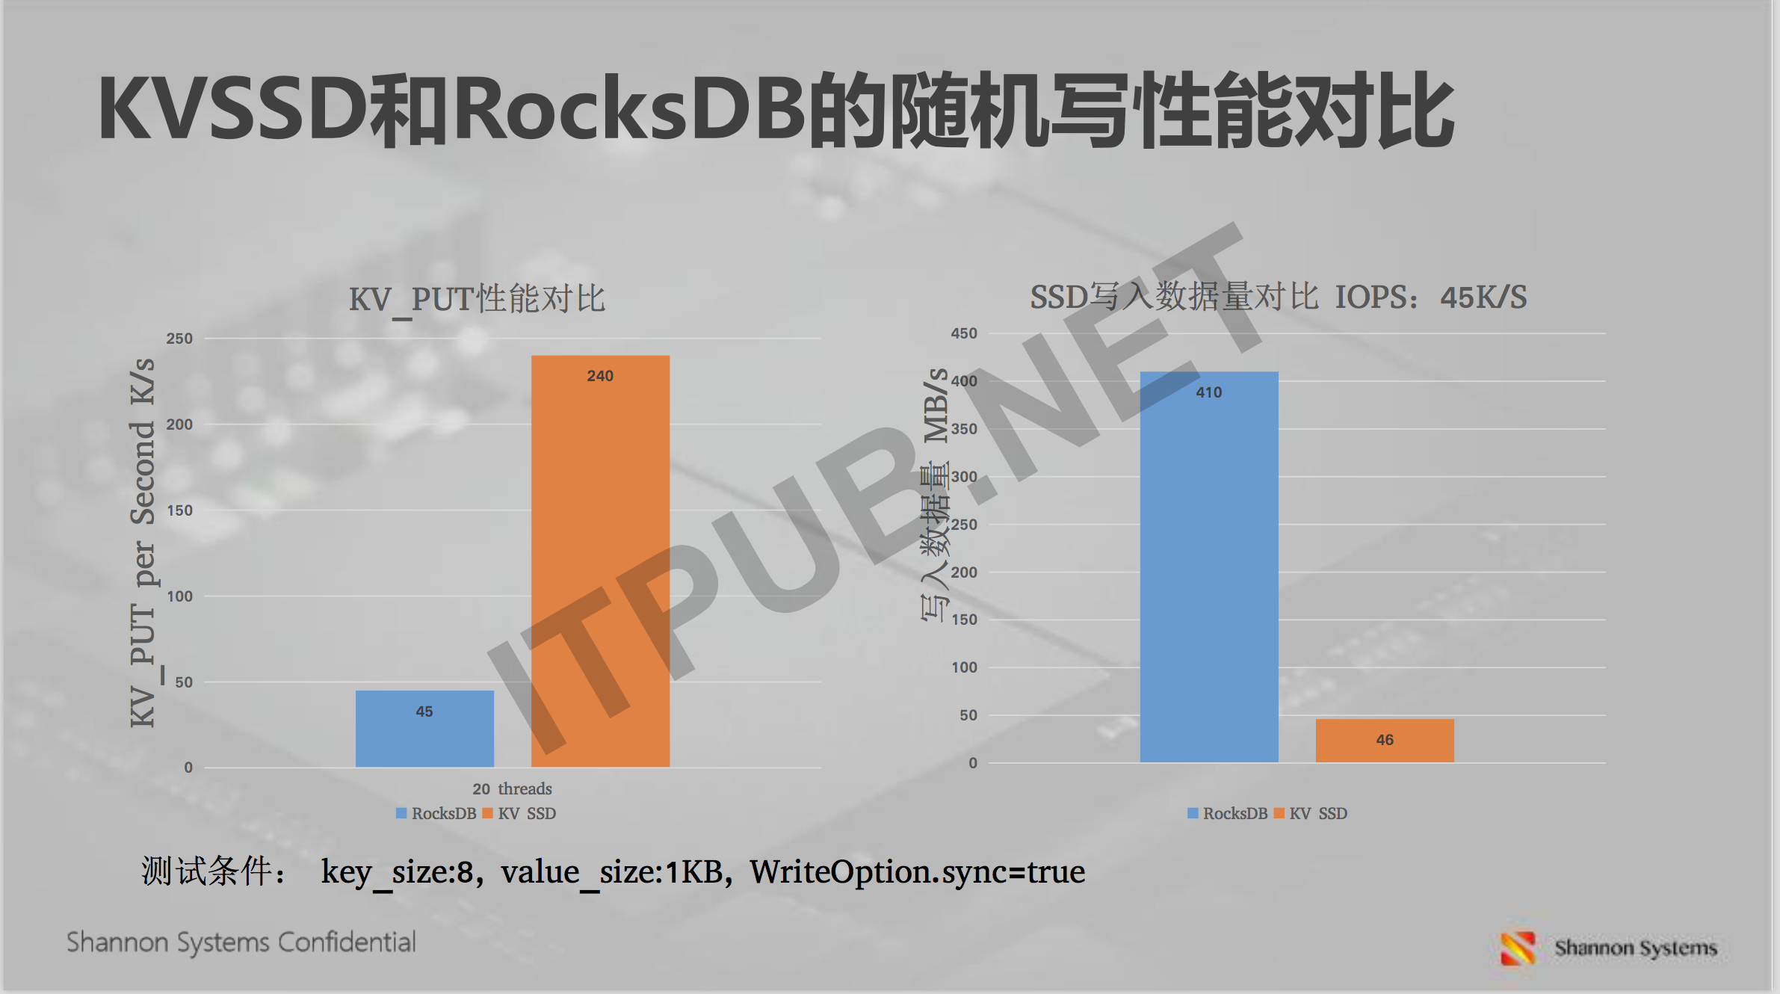
m
m

Slide 27
云数据库
计算存储分离
辅助工具DTS，DBS，DBAudit etc.
生态：服务厂商，第三方
多云数据库方案
Oracle vs. 去O

Slide 28
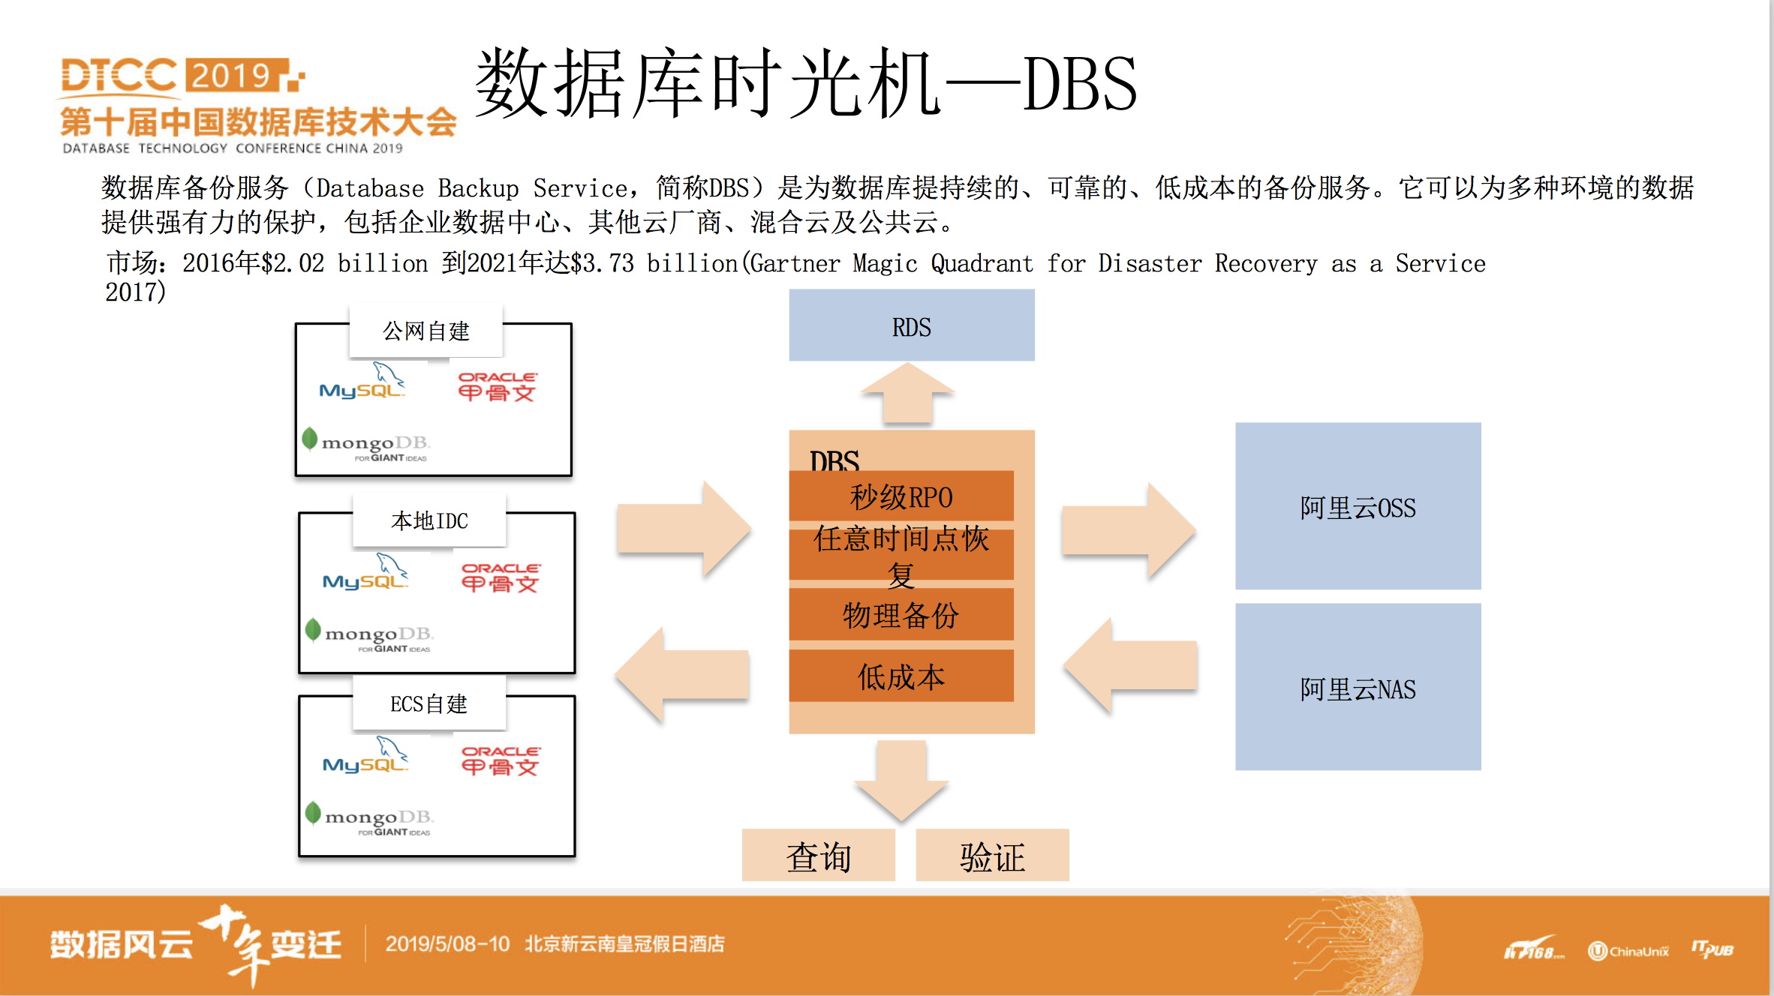
云数据库
计算存储分离
辅助工具DTS，DBS，DBAudit etc.
生态：服务厂商，第三方
多云数据库管理平台PaaS
Oracle vs. 去O

Slide 29
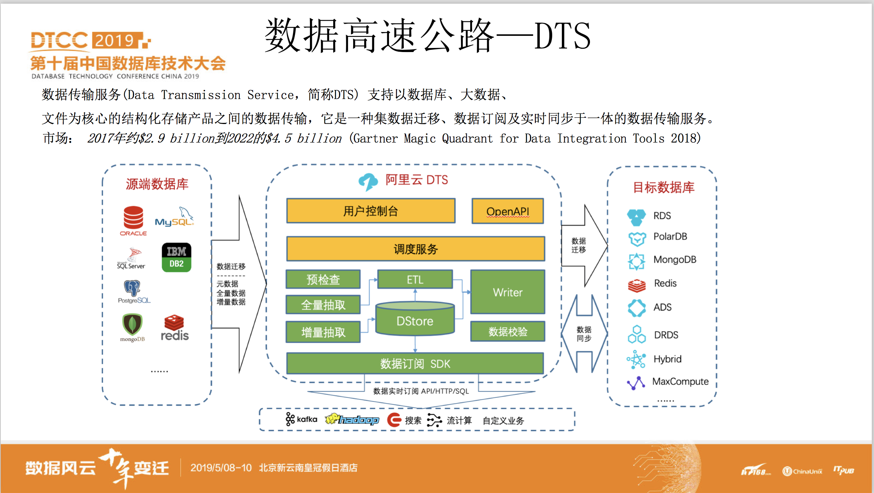
云数据库
计算存储分离
辅助工具DTS，DBS，DBAudit etc.
生态：服务厂商，第三方
多云数据库管理平台PaaS
Oracle vs. 去O

Slide 30
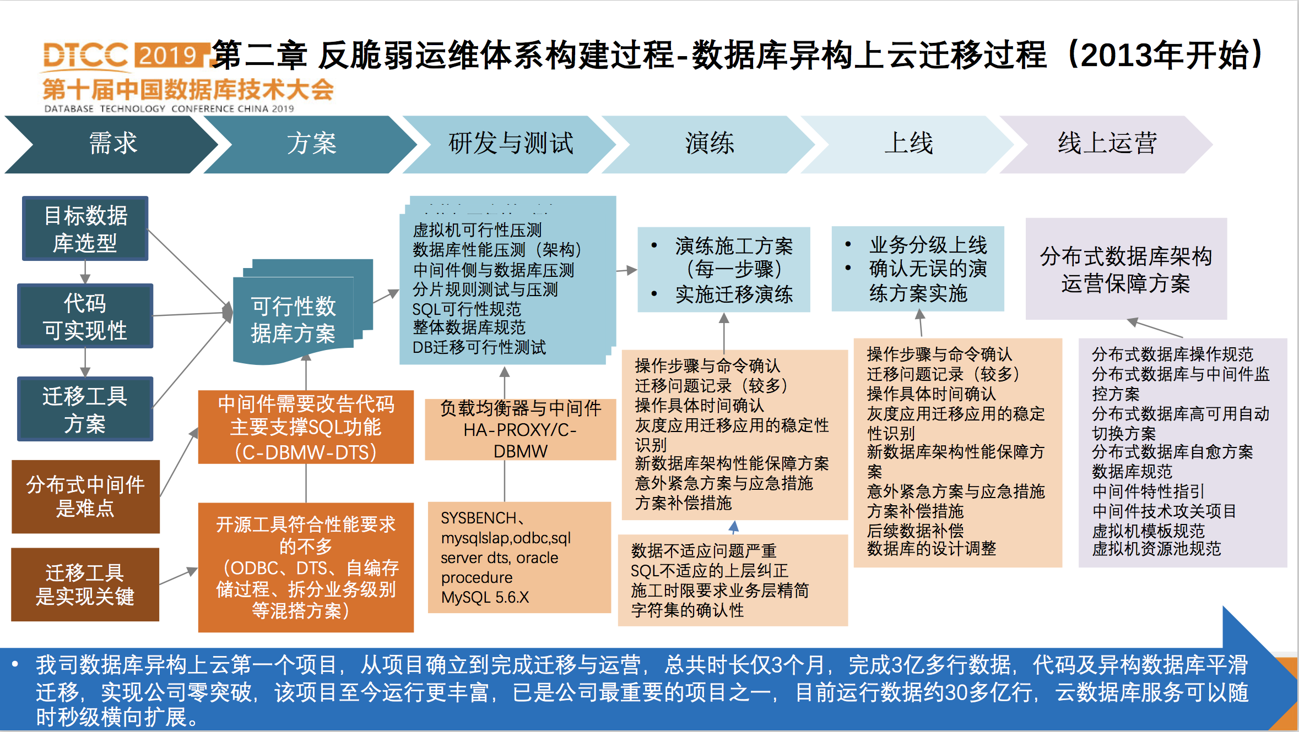
云数据库
计算存储分离
生态——多云数据库管理平台PaaS
Oracle vs. 去O

Slide 31
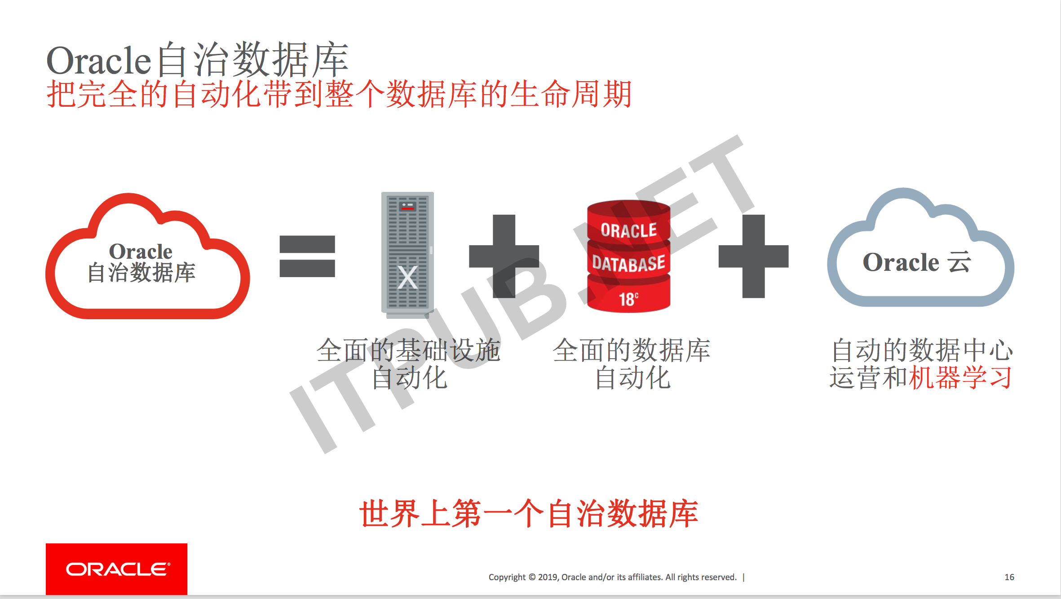
云数据库
计算存储分离
生态
多云数据库管理平台PaaS

Slide 32
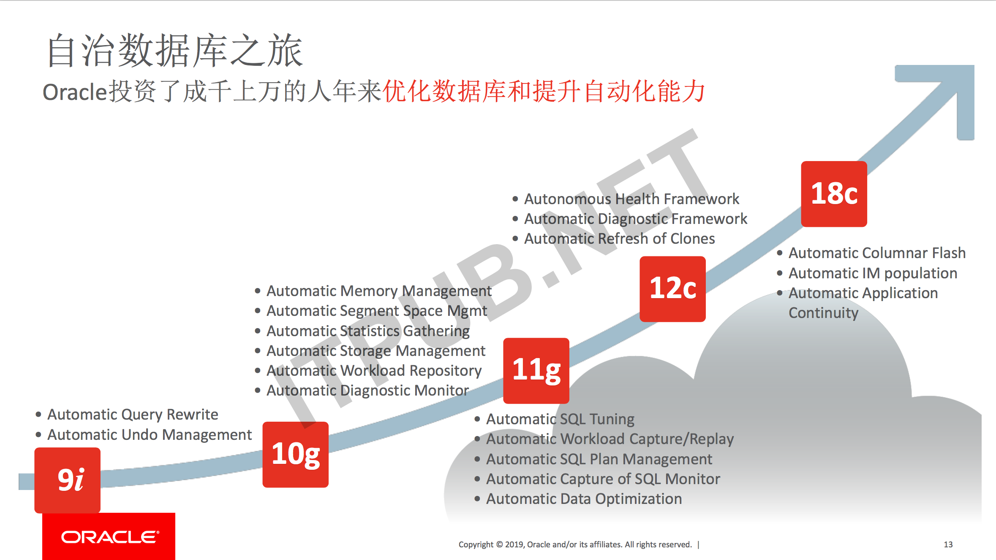
云数据库
计算存储分离
生态
多云数据库管理平台PaaS

Slide 33
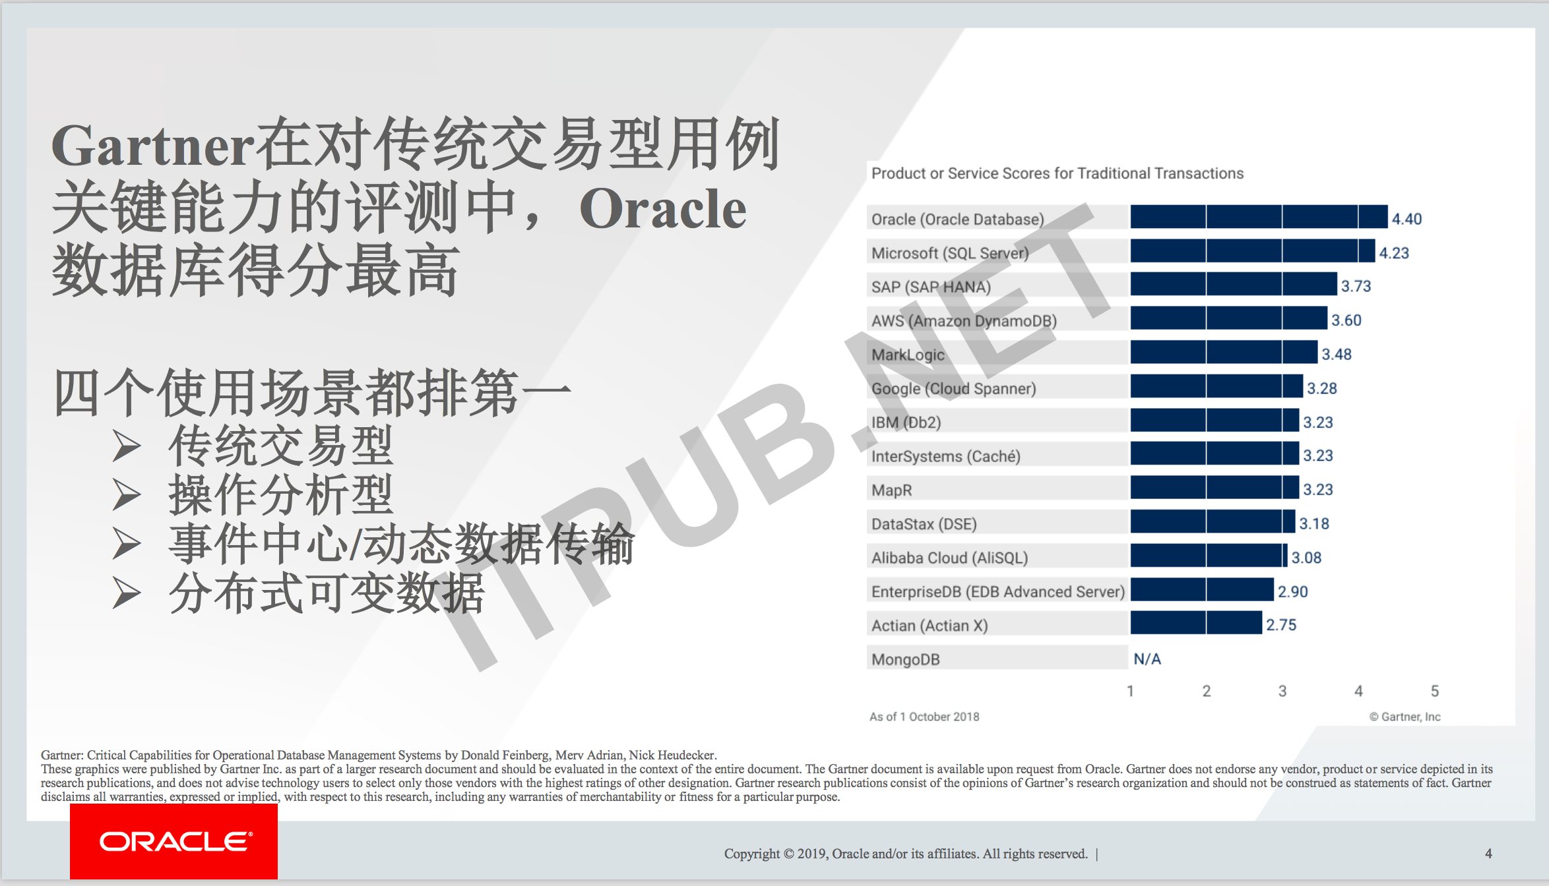
云数据库
计算存储分离
生态
多云数据库管理平台PaaS

Slide 34
去Oracle
Oracle的主题占比里越来越少
国内自研数据库崛起——达梦
中航信，湖北银行，海南社保，武汉公积金。
云厂商不断蚕食Oracle份额

Slide 35
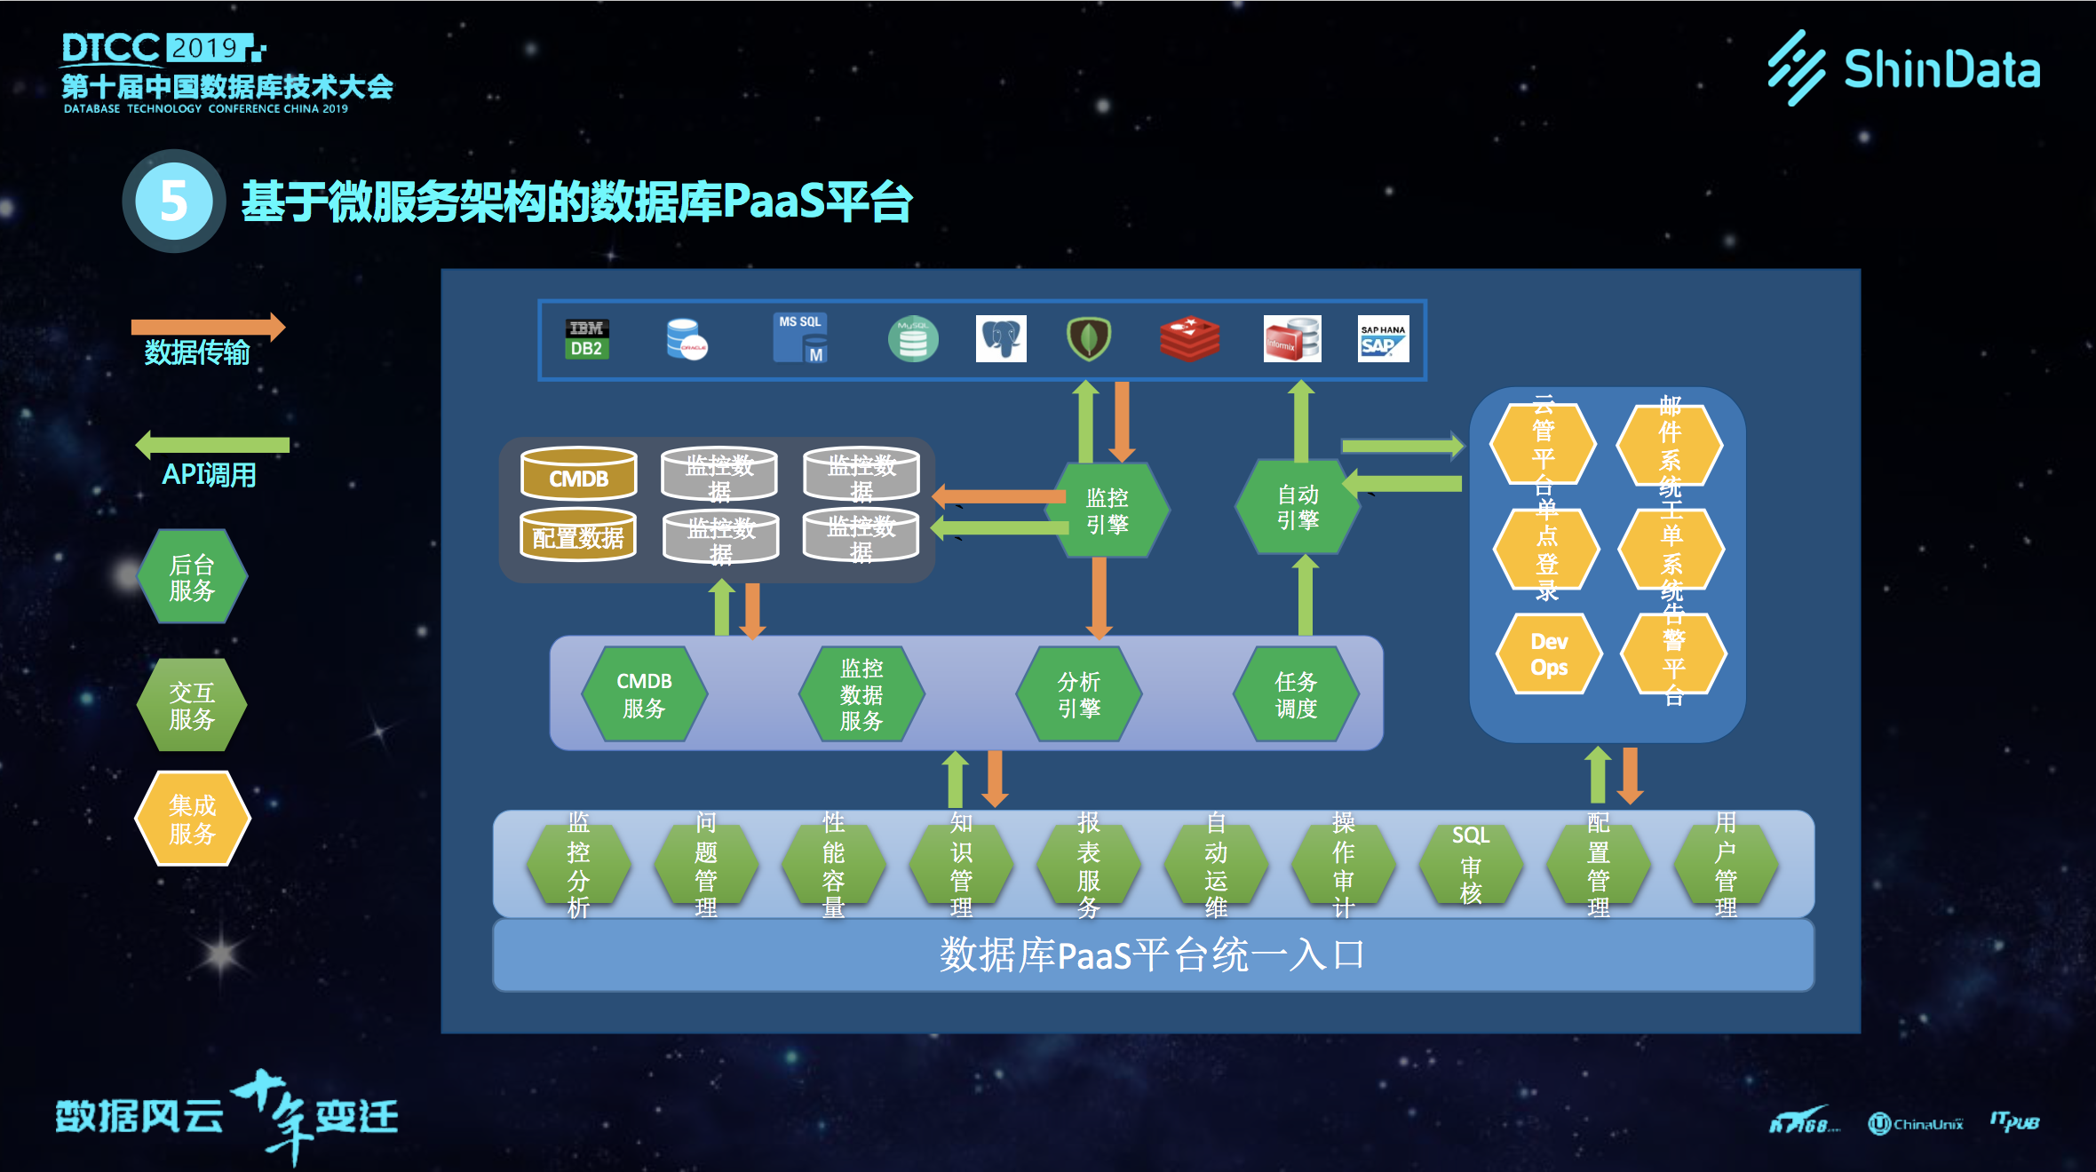
云数据库
计算存储分离
生态
多云数据库管理平台PaaS

Slide 36
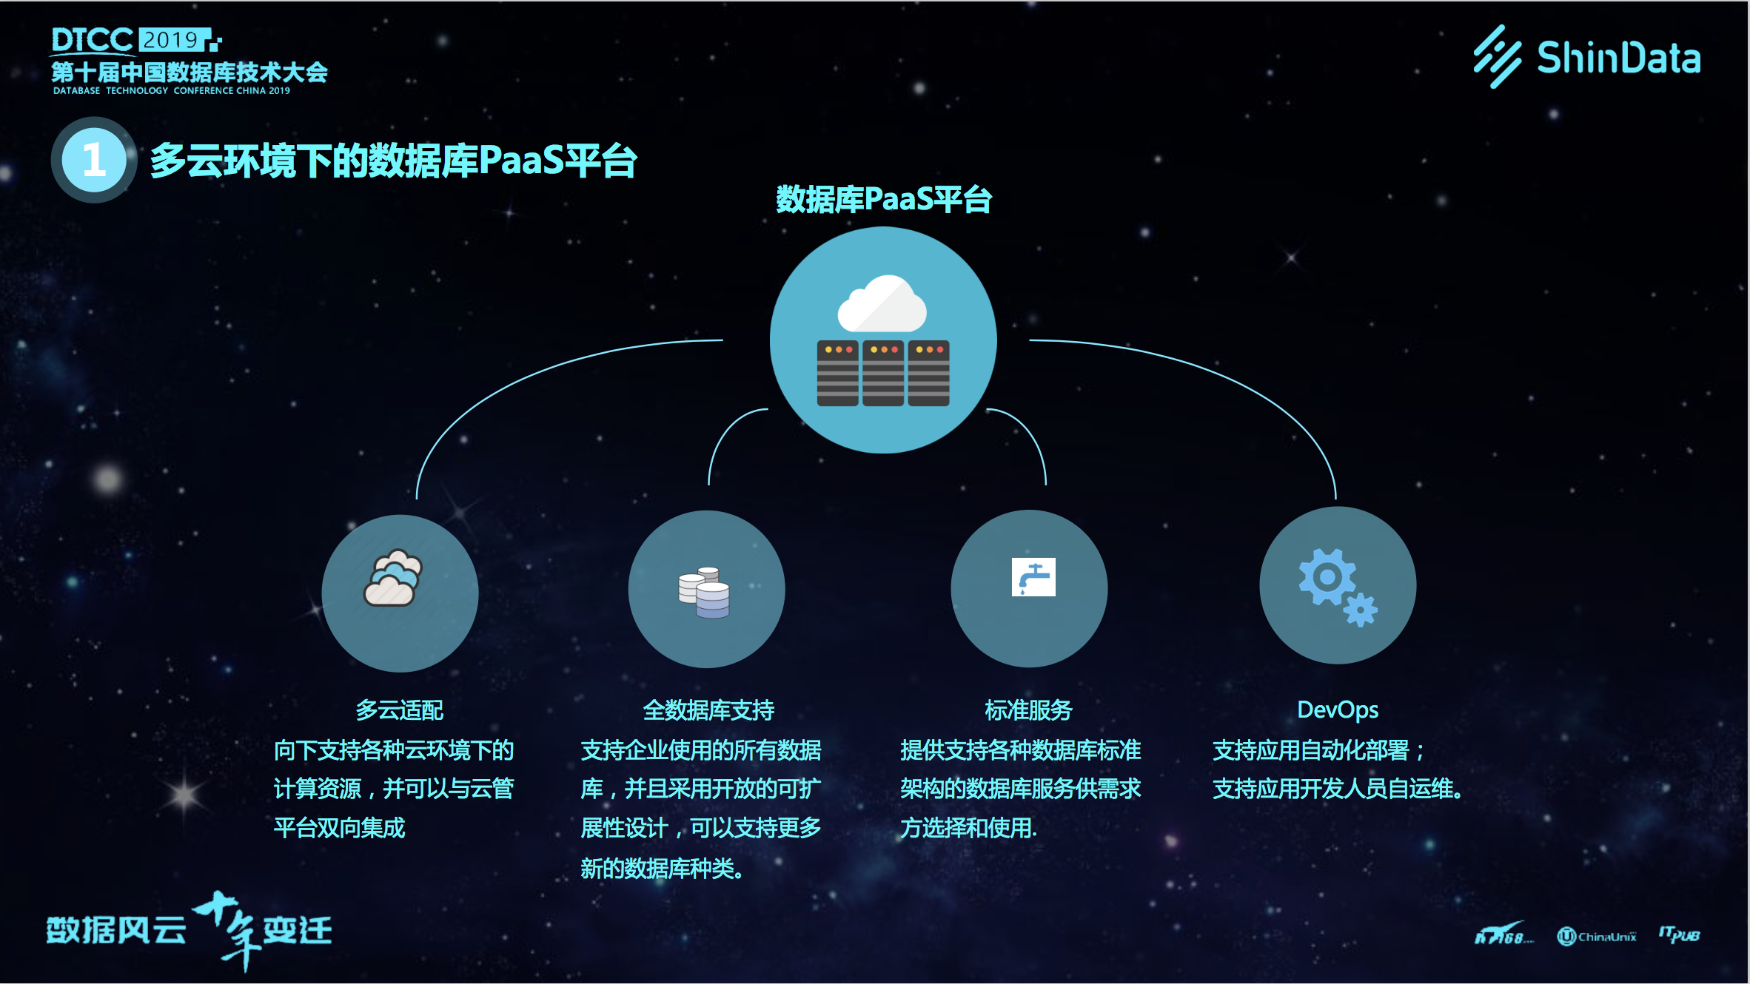
云数据库
计算存储分离
生态
多云数据库管理平台PaaS

Slide 37
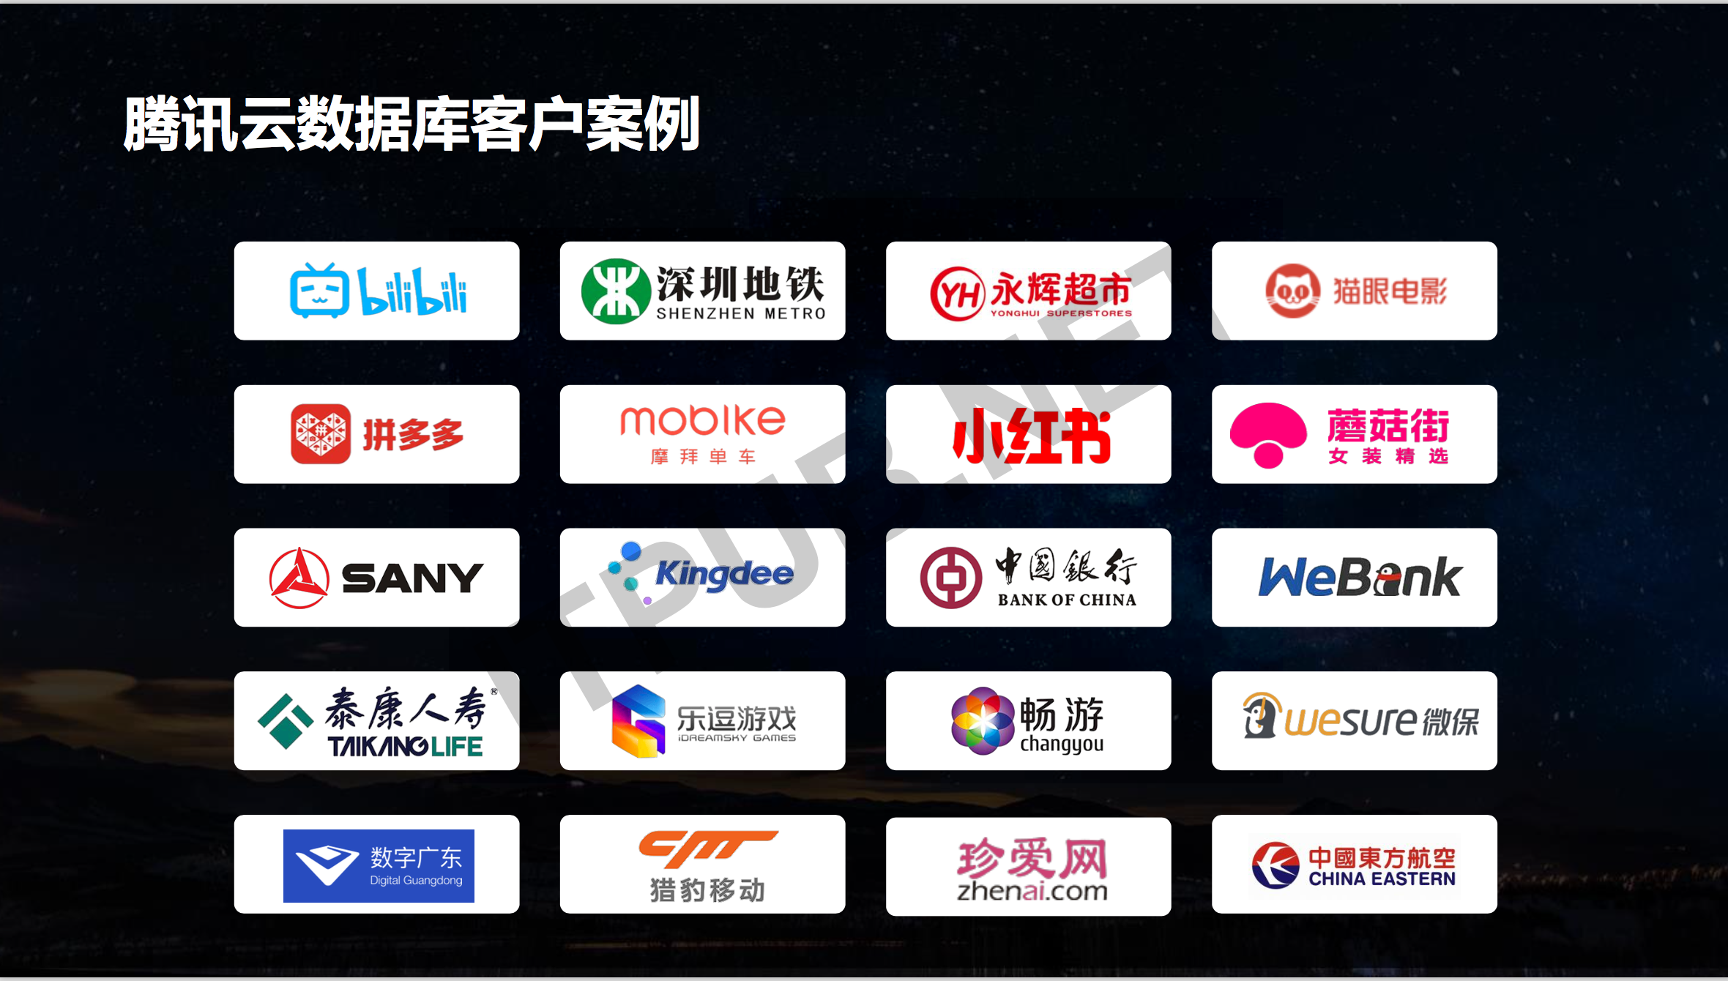
云数据库
计算存储分离
生态
多云数据库管理平台PaaS

Slide 38
智能运维
业界使用大量开源的框架
MHA
CMDB
Zabbix
业界使用大量新技术尝试
Gelara等
版本统一化
5.5, 5.6, MariaDB -→ 5.7

Slide 39
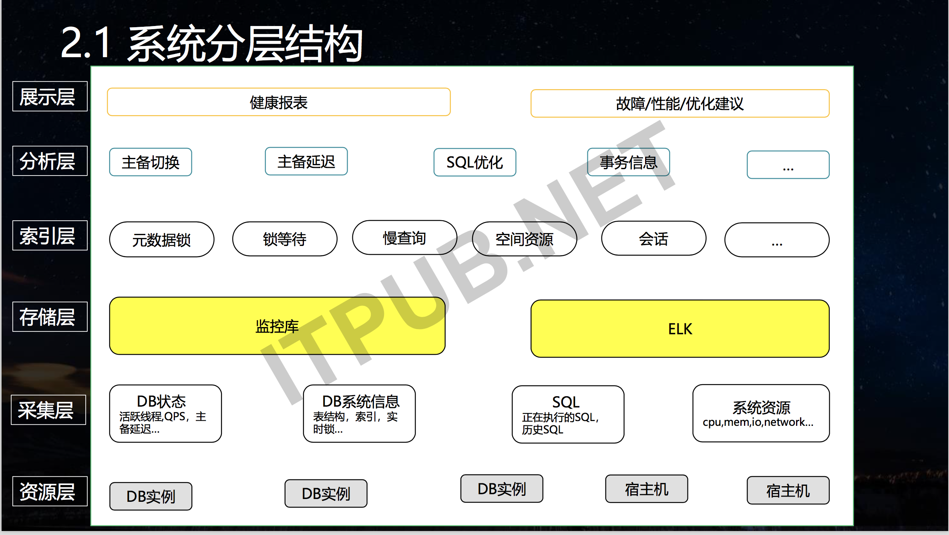
noSQL
等待

Slide 40
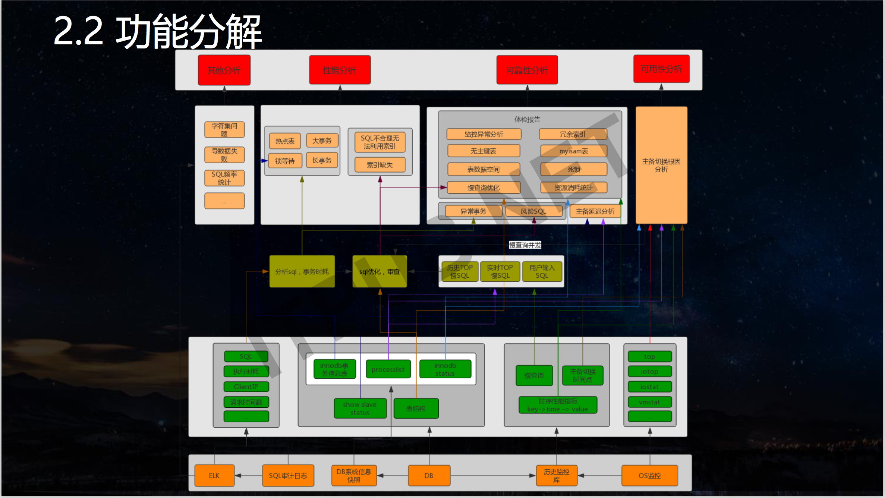
noSQL
等待

Slide 41
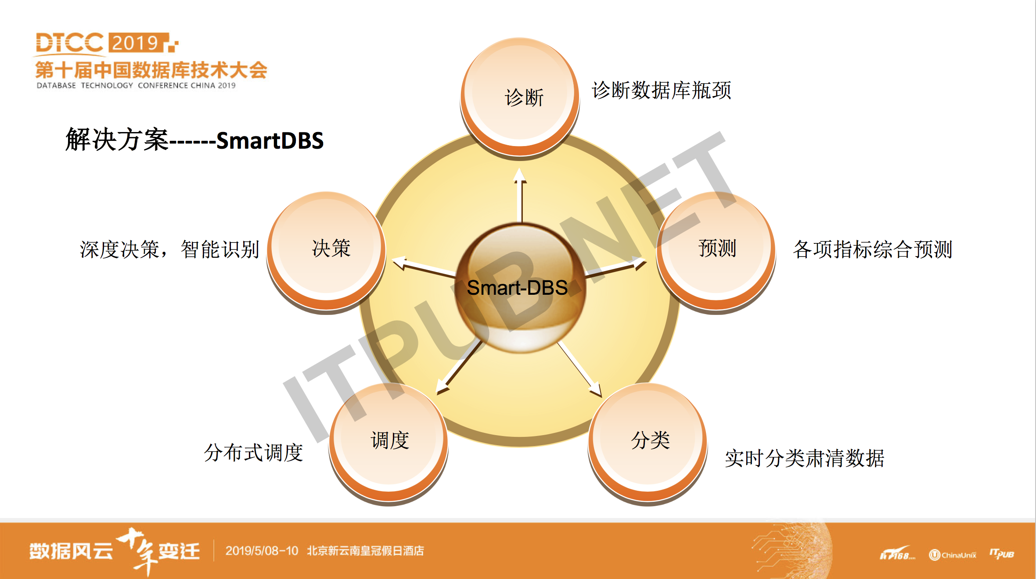
noSQL
等待

Slide 42
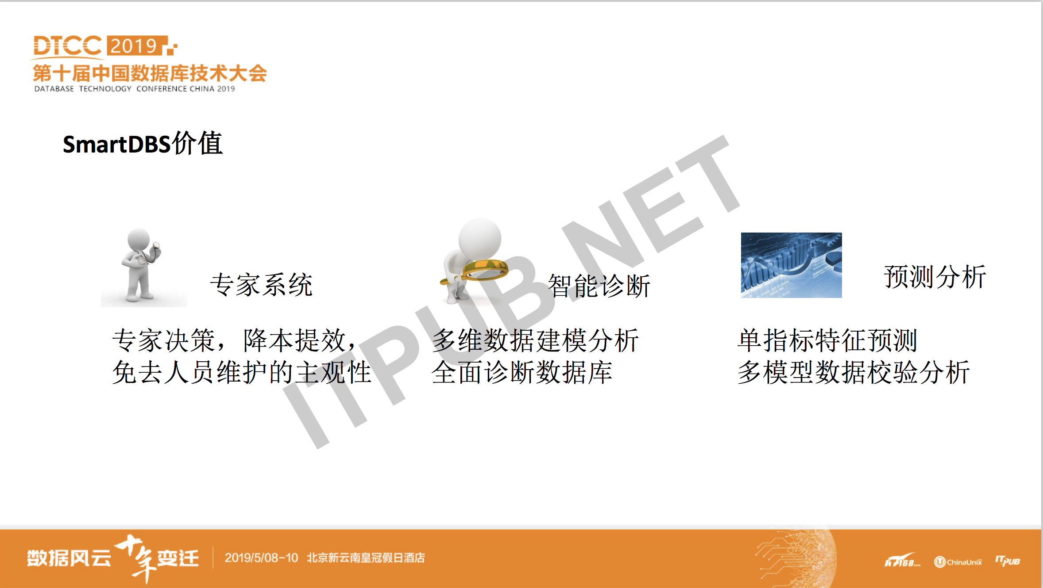
noSQL
等待

Slide 43
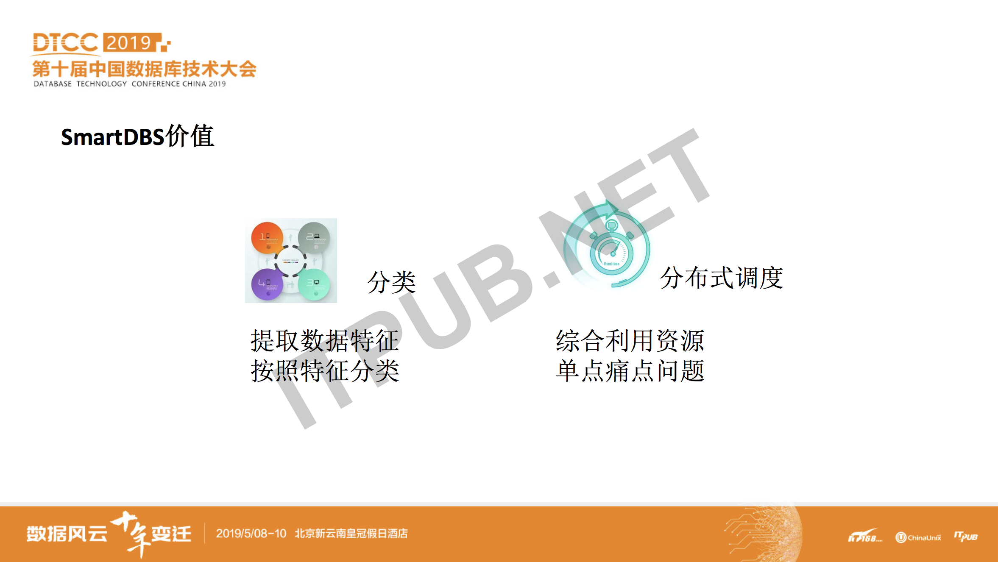
noSQL
等待

Slide 44
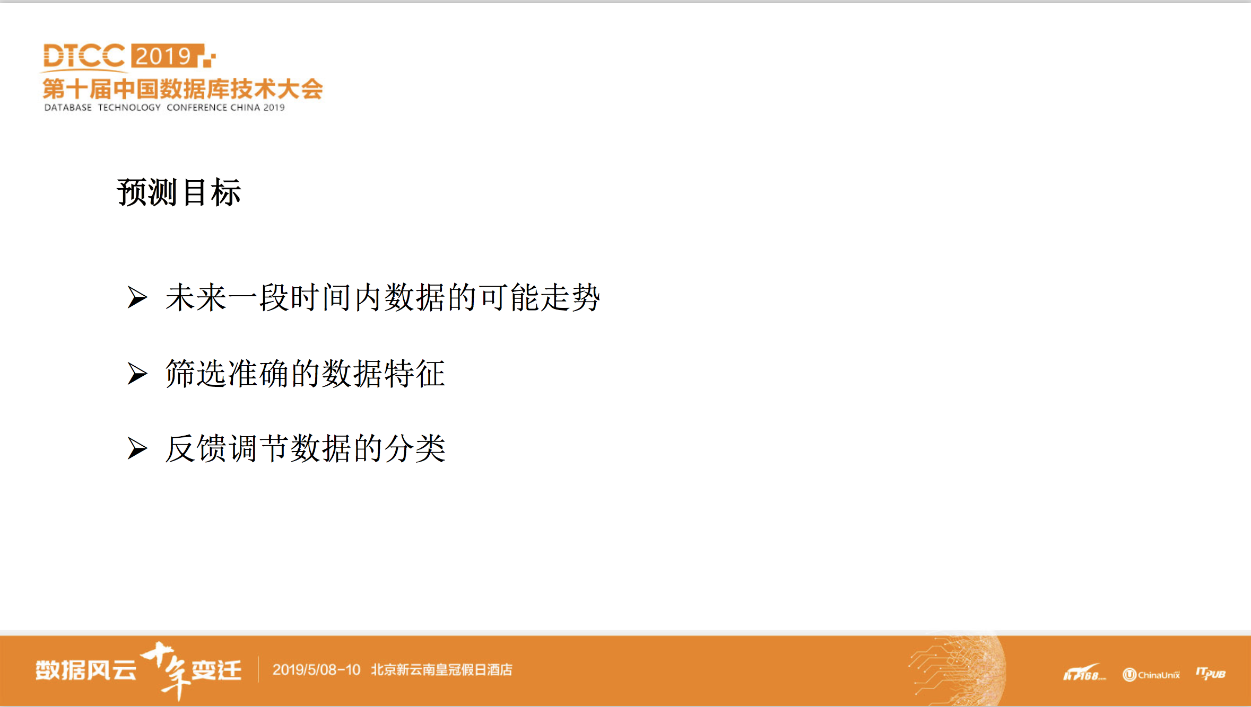
noSQL
等待

Slide 45
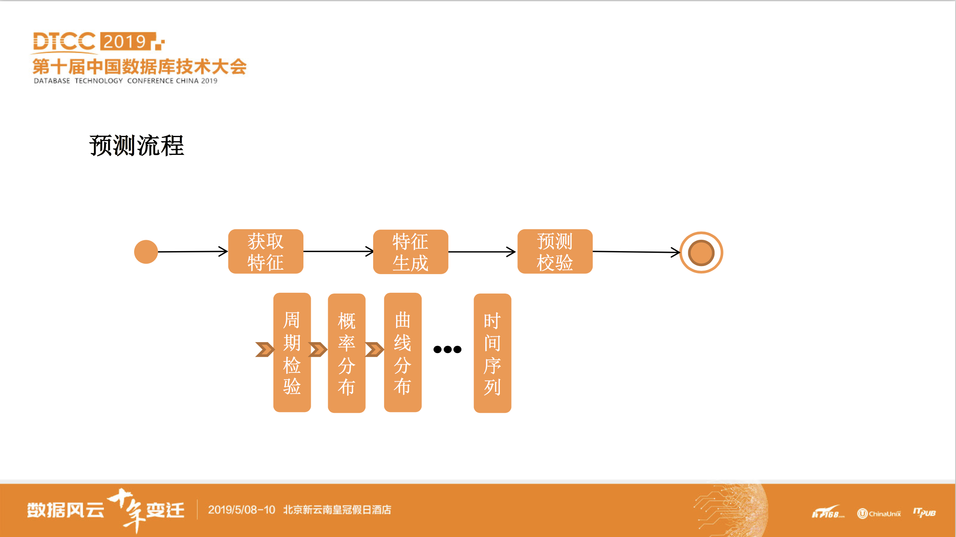
noSQL
等待

Slide 46
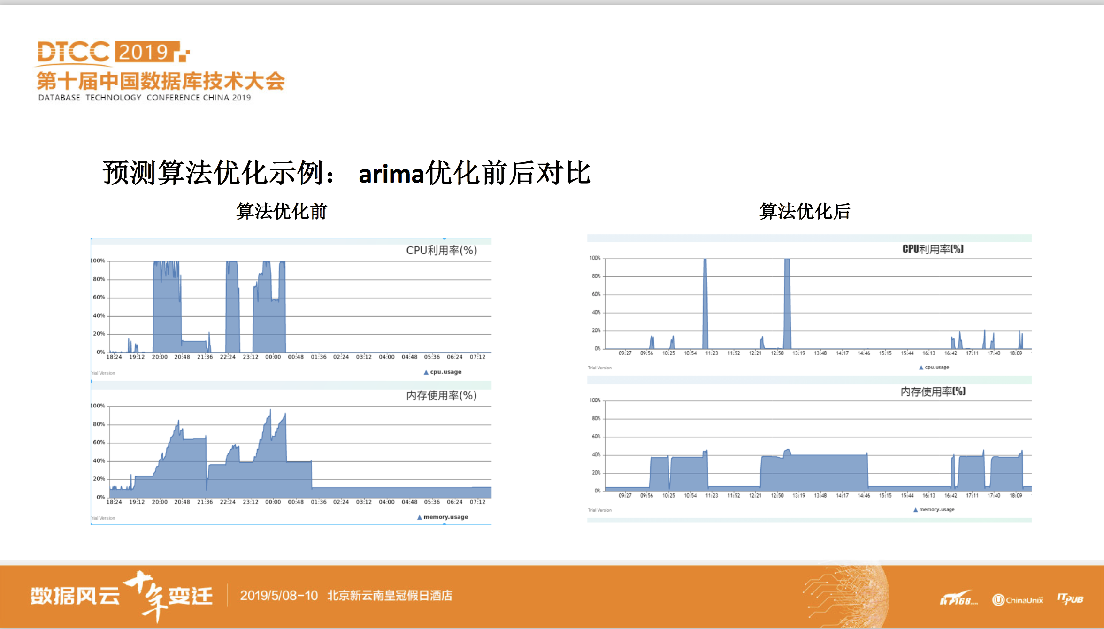
noSQL
等待

